Slide 1

Chapter 01 네트워크 기초

Slide 2
네트워크의 구성 요소와 관련된 기초 용어를 이해한다.
OSI 7계층 모델의 구조를 이해하고 프로토콜의 역할과 기능을 살펴본다.
인터넷 계층 모델에서 TCP, UDP, IP 프로토콜의 구조와 역할을 이해한다.
인터네트워킹의 개념과 라우터를 이해한다.
주소의 개념을 이해하고 IP 주소와 도메인 이름을 살펴본다.
인터넷에서 주소와 이름을 변환하는 DNS의 역할을 이해한다.

Slide 3
01 용어의 정의
02 구조적 모델
03 주소의 표현

Slide 4
01 용어의 정의

Slide 5
용어의 정의 (1)
네트워크 기초 용어
네트워크 : 하드웨어적인 전송 매체를 매개로 서로 연결되어 데이터를 교환하는 시스템의 모음
인터페이스 : 시스템과 전송 매체의 연결 지점에 대한 규격
프로토콜 : 시스템이 데이터를 교환할 때 소프트웨어적으로 동작하는 통신 규칙
표준화 : 인터페이스와 프로토콜은 연동 형식의 통일이 필요

Slide 6
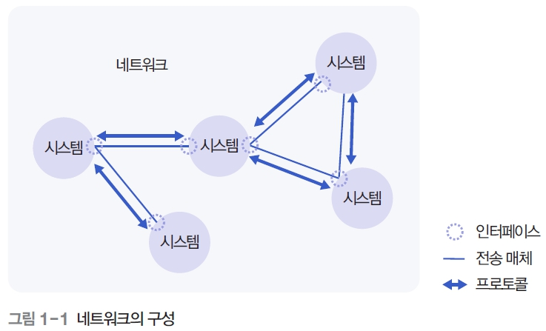
용어의 정의 (2)
여러 시스템이 전송 매체로 연결되어 네트워크를 구성한 예

Slide 7
용어의 정의 (3)
시스템
일반적으로 시스템 System은 내부 규칙에 따라 자율적으로 동작하는 대상을 가리킴
시스템이 여러 개 모여 더 큰 시스템을 구성할 수 있으므로 크기를 기준으로 시스템을 나누지는 않음
우리가 알고 있는 인터넷은 수많은 소규모 네트워크들이 서로 연동되는 반복적인 과정을 거쳐서 형성된 거대 연합체의 네트워크
인터페이스
시스템과 시스템을 연결하기 위한 표준화된 접촉 지점을 의미
하드웨어적인 관점과 소프트웨어적인 관점이 모두 존재

Slide 8
용어의 정의 (4)
전송 매체
시스템끼리 정해진 인터페이스를 연동해 데이터를 전달할 때 필요한 물리적인 전송 수단
프로토콜
논리적으로 상호 연동되는 시스템이 전송 매체를 통해 데이터를 교환할 때 따르는 표준화된 대화 규칙
프로토콜은 상하 관계가 아닌 동등한 위치에 있는 시스템 사이의 규칙이라는 측면이 강조되어 인터페이스와 구분
네트워크
통신용 전송 매체로 연결된 여러 시스템이 프로토콜을 사용해 데이터를 주고받을 때, 이들을 하나의 단위로 통칭한 것

Slide 9
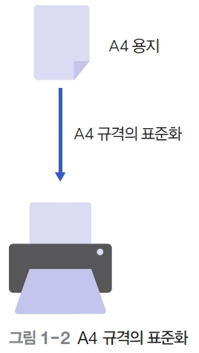
용어의 정의 (5)
인터넷
전 세계의 모든 네트워크가 유기적으로 연결되어 동작하는 통합 네트워크
데이터 전달 기능에 한해서는 공통으로 IP 프로토콜을 사용
표준화
서로 다른 시스템이 상호 연동해
동작하기 위한 통일된 연동 형식

Slide 10
시스템 기초 용어 (1)
시스템의 구분
노드
컴퓨터 이론 분야에서 특정 시스템을 가리키는 가장 일반적인 용어
데이터를 주고받을 수 있는 모든 시스템을 통칭
라우터
인터넷 내부를 구성하며, 기본으로 데이터 전송 기능을 포함
호스트
인터넷 바깥쪽에 연결되어 일반 사용자들의 네트워크 접속 창구 역할을 함

Slide 11
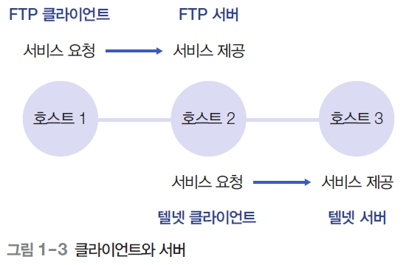
시스템 기초 용어 (2)
클라이언트와 서버
클라이언트 : 임의의 인터넷 서비스를 이용하는 응용 프로그램
서버 : 서비스를 제공하는 응용 프로그램
특정 서비스를 기준으로 상대적인 관점에서 클라이언트와 서버라는 용어를 사용
FTP는 원격 호스트끼리 파일 송수신 기능을 제공하는 서비스이고, 텔넷은 원격 호스트에 로그인하는 서비스를 제공 / 호스트 2는 FTP 서비스를 제공하고, 호스트 3은 텔넷 서비스를 제공

Slide 12
02 구조적 모델

Slide 13
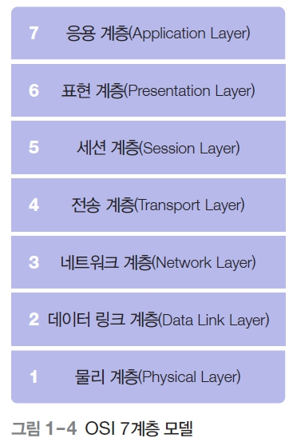
OSI 7계층 모델 (1)
계층 구조
ISO에서는 OSI 7계층 모델을 제안해 네트워크에 연결된 시스템이 갖추어야 할 기본 구조와 기능을 상세히 정의
OSI 7계층 모델에 따르면, 네트워크에 연결된 호스트들은 7개 계층으로 모듈화된 전송 기능을 갖추어야 함
일반 사용자는 OSI 7계층 맨 위에 있는 응용 계층을 통해 데이터의 송수신을 요청하며, 이 요청은 하위 계층에 순차적으로 전달되어 맨 아래에 있는 물리 계층을 통해 상대 호스트에 전송
데이터를 수신하는 호스트에서는 송신 호스트와는 반대 방향으로 처리가 이루어짐

Slide 14
OSI 7계층 모델 (2)
계층별 기능
물리 계층 : 호스트를 전송 매체와 연결하기 위한 인터페이스 규칙과 전송 매체의 특성을 다루며, 크게 유선 매체와 무선 매체로 구분
데이터 링크 계층 : 물리 계층의 오류에 관한 오류 제어 기능을 수행
네트워크 계층 : 송신 호스트가 전송한 데이터가 수신 호스트까지 안전하게 도착하려면 여러 개의 중개 시스템인 라우터를 거쳐야 하는데, 이 과정에서 데이터가 올바른 경로를 선택할 수 있도록 지원하는 계층
전송 계층 : 송신 프로세스와 수신 프로세스 간의 연결 기능을 제공하기 때문에 프로세스 사이의 안전한 데이터 전송을 지원
세션 계층 : 전송 계층에서 제공하는 연결의 개념과 유사한 세션 연결을 지원하지만, 이보다는 더 상위의 논리적 연결, 응용 환경에서 사용자 간 대화 개념의연결로 사용되기 때문에 전송 계층의 연결과 구분

Slide 15
OSI 7계층 모델 (3)
표현 계층 : 전송되는 데이터의 의미를 잃지 않도록 올바르게 표현하는 방법을 다룸, 정보를 교환하는 호스트들이 표준화된 방법으로 데이터를 인식할 수 있게 해줌
응용 계층 : 일반 사용자를 위한 다양한 네트워크 응용 서비스를 지원

Slide 16
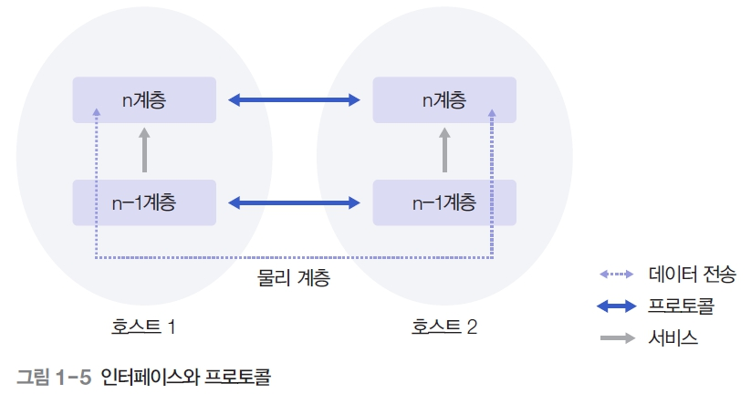
OSI 7계층 모델 (4)
프로토콜과 인터페이스
각각의 계층은 정해진 방식과 절차에 따라 상대 계층과 통신하는데, 이 과정에서 필요한 규칙이 프로토콜
상하위의 계층 간에는 인터페이스라는 규칙이 존재하고, 하위 계층이 상위 계층에 제공하는 인터페이스를 특별히 서비스라고 부름

Slide 17
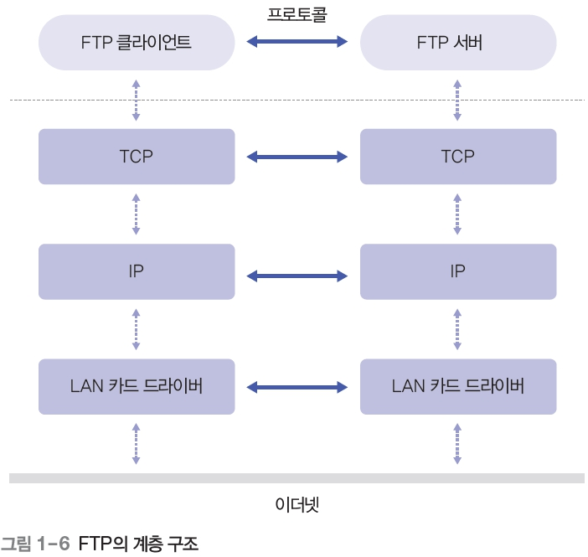
OSI 7계층 모델 (5)
인터넷의 계층 모델
FTP 프로그램을 이용하는 경우를 예로 들어 인터넷의 계층 구조를 설명(그림1-6)
양쪽 호스트에는 동일한 기능을 수행하는 프로토콜 스택이 존재
프로토콜 스택은 계층 구조로 이루어진 통신 프로토콜의 집합

Slide 18
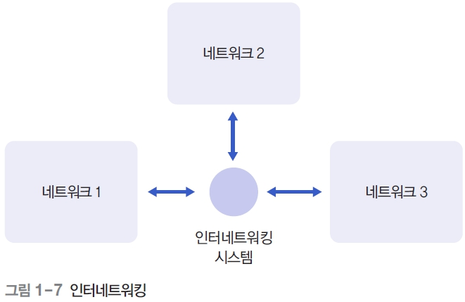
인터네트워킹 (1)
의미
네트워크와 네트워크의 연결을 인터네트워킹이라 하며, 연결되는 네트워크 수가 증가할수록 복잡도가 커짐
네트워크의 연결
서로 독립적으로 운영되는 두 개 이상의
네트워크가 연동되어 정보를 교환하려면,
이를 적절히 연결하여 데이터를 중개할 수
있는 인터네트워킹 시스템이 필요

Slide 19
인터네트워킹 (2)
게이트웨이
인터네트워킹 기능을 수행하는 시스템을 일반적으로 게이트웨이라고 부름
리피터
물리 계층의 기능을 지원
물리적 신호는 전송 거리가 멀수록 감쇄되기 때문에 중간에 이를 보완해주어야 함
리피터는 한쪽에서 입력된 신호를 물리적으로 단순히 증폭하여 다른 쪽으로 중개하는 역할을 함
브리지
리피터 기능에 데이터 링크 계층의 기능이 추가된 것으로 물리 계층에서 발생한 오류를 해결해줌
라우터
물리 계층, 데이터 링크 계층, 네트워크 계층의 기능을 지원

Slide 20
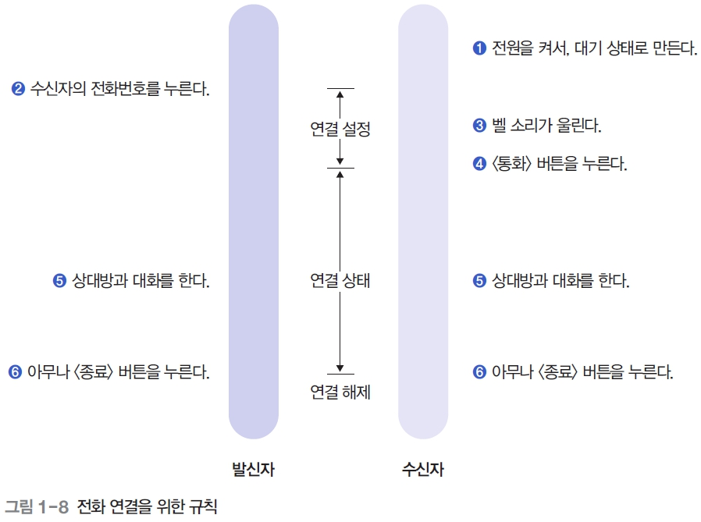
프로토콜 (1)
의미
통신 시스템이 데이터를 교환하기 위해 사용하는 통신 규칙
프로토콜의 예

Slide 21
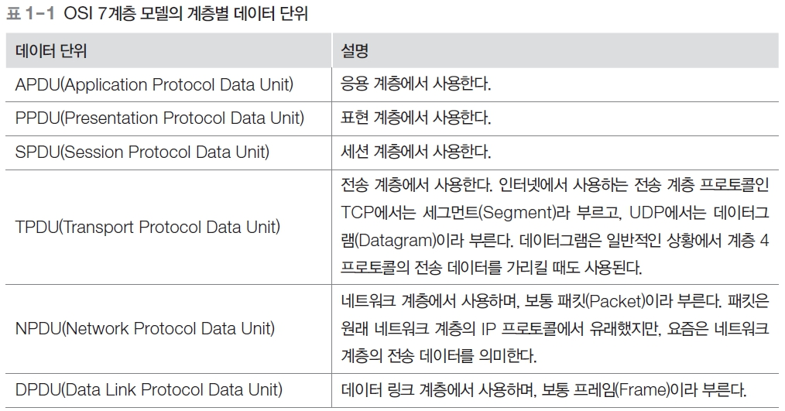
프로토콜 (2)
데이터 단위
한 단위의 규격으로 묶인 전송 데이터
OSI 7계층 모델의 각 계층에서 규격화된 데이터에는 고유 명칭이 있음
계층에 상관없이 사용할 때는 통칭하여 PDU라 부름

Slide 22
03 주소의 표현

Slide 23
주소의 표현 (1)
유일성
구분자의 가장 중요한 역할은 대상을 서로 구분하여 지칭하는 것
서로 다른 대상이 같은 구분자를 갖지 않는 유일성을 보장해야 함
이론적으로 완전한 확장성을전제로 하는 유일성을 보장하기는 불가능
확장성
시스템은 시간이 흐르면서 이용자가 증가하는 보편화 과정이 진행되므로 자연스럽게 규모가확장
사용하는 구분자의 양도 증가
시스템의 최대 수용 규모를 예측하여 구분자의 최대 한계를 올바르게 설정하지 않으면, 표현할 수 있는 공간의 크기가 제한되어 시스템의 확장성도 제한받게 됨

Slide 24
주소의 표현 (2)
편리성
시스템 설계 과정에서 부여되는 구분자는 시스템의 내부 처리 구조를 효율적으로 운용할 수있도록 해주어야 함
시스템 내부 동작에 종속된 구분자의 주소 체계는 사용자가 쉽게 이해하기 어려우므로 문자로 된 이름을 추가로 부여
숫자로 된 주소와 문자로 된 이름을 모두 가지므로 이를 매핑하는 기능이 필요
정보의 함축
구분자는 응용 환경에 적절히 대응할 수 있는 부가 정보를 포함해야 함

Slide 25
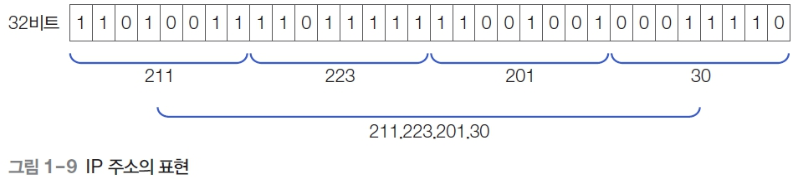
주소와 이름 (1)
시스템을 지칭하는 구분자는 내부에서 처리되는 숫자 기반의 주소와 함께 사용자의 이해와 편리성을 도모하는 문자로 된 이름을 제공해야 함
네트워크에는 여러 종류의 주소와 이름이 존재
IP 주소
네트워크 계층의 기능을 수행하는 IP 프로토콜이 호스트를 구분하기 위해 사용하는 주소 체계
IP 주소는 32비트의 이진 숫자로 구성, 보통 8비트씩 네 부분으로 나누어 십진수로 표현

Slide 26
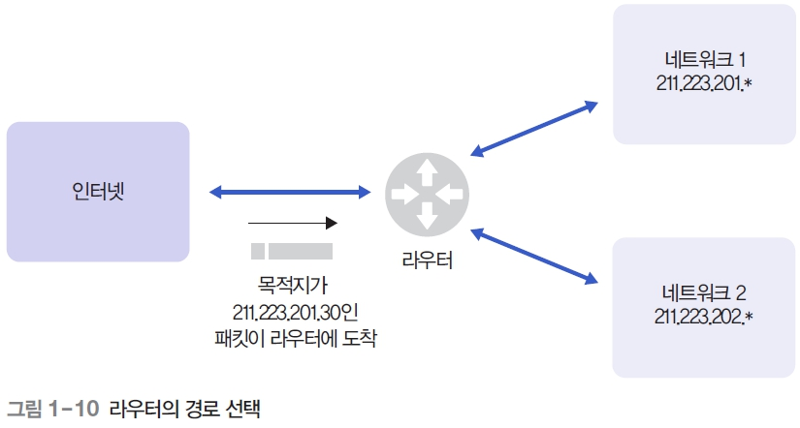
주소와 이름 (2)
인터넷에서 IP 주소는 패킷의 경로를 결정하는 데 중요한 역할을 함
인터넷에서 네트워크 계층 기능을 수행하는 IP 프로토콜이 전송 패킷의 경로를 결정

Slide 27
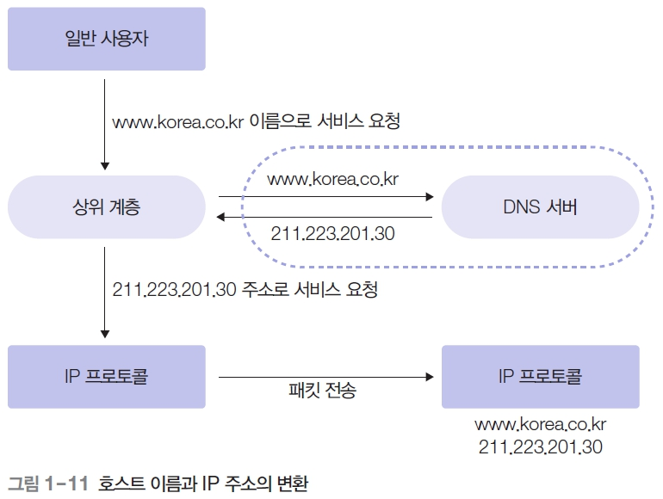
주소와 이름 (3)
호스트 이름
사용자들은 의미 파악이 쉬운 문자로 된 호스트 이름을 사용하는 것이 일반적임
일반 사용자가 문자로 된 호스트 이름을 사용하였을 때 IP 주소로 변환되는 과정

Slide 28
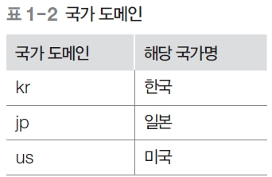
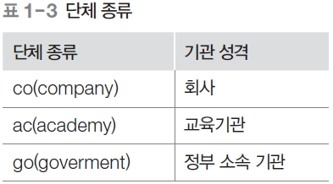
주소와 이름 (4)
DNS 서비스는 호스트 이름을 <국가 도메인>, <단체 종류>, <단체 이름>, <호스트>라는 네 계층 구조로 나누고, 이들을 점(.)으로 구분해서 표기
나라마다 고유한 <국가 도메인>이 존재
<단체 종류>는 기관의 성격에 따라 부여

Slide 29
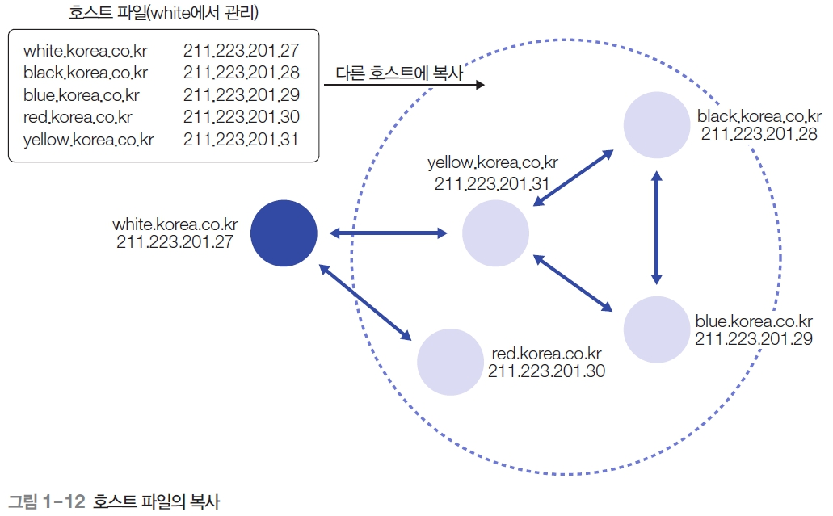
주소 정보의 관리 (1)
호스트 파일
호스트 이름과 IP 주소를 변환하는 간단한 방법은 특정 파일(예: UNIX 시스템의 /etc/hosts)에 호스트 이름과 IP 주소의 조합을 기록하여 관리하는 것
호스트 파일은 한 줄에 하나의 호스트 정보가 기록되며, 일반 텍스트 문서 형식으로 보관

Slide 30
주소 정보의 관리 (2)
DNS
DNS는 주소와 이름 정보를 자동으로 유지하고 관리하는 분산 데이터베이스 시스템
호스트 주소와 이름 정보는 네임 서버라는 특정한 관리 호스트가 유지하고, 주소 변환 작업이 필요한 클라이언트는 네임 서버에 요청해서 IP 주소를 얻음
기타 주소
MAC 주소 : 계층 2의 MAC 계층에서 사용하며, 일반적으로 LAN 카드에 내장되어 있음
IP 주소 : IP 주소는 인터넷에서 네트워크 계층의 기능을 수행하는 IP 프로토콜에서 사용되며, 송신자 IP 주소와 수신자 IP 주소로 구분됨
포트 주소 : 전송 계층에서 사용하며, 호스트에서 실행되는 프로세스를 구분해줌, 인터넷의 전송 계층 프로토콜인 TCP와 UDP가 독립적으로 포트 주소를 관리
메일 주소 : 메일 주소는 응용 계층의 메일 시스템에서 사용자를 구분하려고 사용

